Slide 1
HOŞGELDİNİZ
Abdullah GÖKÇE
Kastamonu BİLSEM Müdür Yardımcısı

Slide 2
BİLSEM ÖĞRENCİ TANILAMA
BİLGİLENDİRME EĞİTİMİ

Slide 3
BİLSEM NEDİR?
Milli Eğitim Bakanlığı Bilim ve Sanat Merkezi Yönergesinin 5.Maddesine göre şöyle tanımlanmıştır;
“Bilim ve Sanat Merkezi, okul öncesi eğitim, ilkokul, ortaokul ve lise çağındaki özel yetenekli öğrencilerin bireysel yeteneklerinin farkında olmaları ve kapasitelerini geliştirerek en üst düzeyde kullanmalarını sağlamak amacıyla açılmış olan bağımsız özel eğitim kurumudur.”

Slide 4
BİLSEM NE DEĞİLDİR?
Okul değildir.
Takviye kursu değildir.
Etüt merkezi değildir.
Dershane değildir.
Özel okul değildir.
OKUL’da | BİLSEM’de
Ders vardır. | Zenginleştirilmiş etkinlik vardır.
Sınıf vardır. | Atölye/birim vardır.
Sınıf düzeyi vardır. | Program düzeyi vardır.
Diploma vardır. | Program tamamlama sertifikası vardır.
Örgün eğitim kurumudur. | Özel eğitim kurumudur.
Öğretmenler ders yürütülür. | Danışmanlarla program tamamlanır.
Toplu öğretim yapılır. | Bireyselleştirilmiş eğitim planı uygulanır.
Sınıf rehber öğretmeni kavramı vardır. | Danışman öğretmen (Mentör) kavramı vardır.

Slide 5
BİLSEM deki eğitim süresi öğrencinin kuruma kayıt yaptırması ile başlamakta olup, orta öğretimi tamamlaması ile sona ermektedir.
Eğitim programları sonunda ve eğitimin tamamlanması neticesinde yönerge gereği öğrencinin aldığı eğitimleri gösteren bir belge verilir.
BİLSEM’ e öğrenci okul dışı zamanlarda gelir.
Öğrencinin % 30 devamsızlık hakkı vardır.
Her ders/etkinlik/yetenek atölyesi saati 40 dakika olarak planlanır ve uygulanır.

Slide 6
PROGRAM BASAMAKLARI
Merkeze kayıtları yapılan öğrenciler,
1) Uyum,
2) Destek Eğitimi,
3) Bireysel Yetenekleri Fark Ettirme (BYF)
4) Özel Yetenekleri Geliştirme (ÖYGP)
5) Proje Üretimi gibi alanlarda eğitim programlarına alınırlar.

Slide 7
BİLSEM DÖNEMLER PİRAMİDİ
Resim-Müzik Yetenek Alanı
Genel Zihinsel Alan
Ortaöğretimden mezun olana kadar (Haftalık ders saati aralığı 2-8)
PROJE ÜRETİMİ (PD)
Ortaöğretimden mezun olana kadar (Haftalık ders saati aralığı 2-8)
4 Yıl Boyunca (Haftalık ders saati aralığı 4-12)
ÖZEL YETENEKLERİ GELİŞTİRME (ÖYG)
2 Yıl Boyunca (Haftalık ders saati aralığı 4-12)
BİREYSEL YETENEKLERİ FARKETTİRME (BYF)
3 Yıl Boyunca (Haftalık ders saati aralığı 4-12)
DESTEK EĞİTİMİ DÖNEMİ
2.-3.Sınıf (2 yıl haftada 4-12 saat)
4.-5.Sınıf (En az 1 yıl haftada 4-12 saat)
(20 saat)
UYUM DÖNEMİ
(20 saat)

Slide 8
Dünya Sağlık Örgütü'nün (WHO) önerdiği zekâ sınıflandırması
Uluslararası zekâ sınıflandırması
ZK (IQ) | Zekâ sınıfı
0-20 | Derin zekâ geriliği / zihinsel engel
21-35 | Ağır derecede zekâ geriliği / zihinsel engel
36-50 | Orta derecede zekâ geriliği / zihinsel engel
51-70 | Hafif derecede zekâ geriliği / zihinsel engel
71-79 | Sınırda zekâ
80-89 | Donuk zekâ
90-109 | Normal ya da ortalama zekâ
110-129 | Parlak zekâ
130-159 | Üstün zekâ
160 ve üstü | Çok üstün zekâ /Dahi

Slide 9
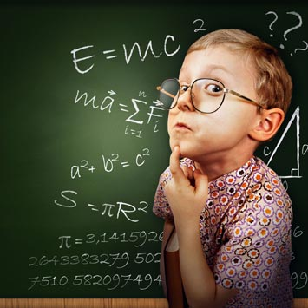
ÖZEL YETENEKLİ BİREYLERİN ÖZELLİKLERİ
ÖZEL YETENEKLİ BİREY
Zekâ, yaratıcılık, sanat, spor, liderlik kapasitesi veya özel akademik alanlarda akranlarına göre yüksek düzeyde performans gösteren bireydir (Özel Eğitim Hizm. Yön.-Madde 4-ğğ)
ÖZEL EĞİTİME İHTİYACI OLAN BİREY
Çeşitli nedenlerle bireysel ve gelişim özellikleri ile eğitim yeterlilikleri açısından akranlarından beklenilen düzeyden anlamlı farklılık gösteren bireydir (Özel Eğitim Hizm. Yön.-Madde 4-z)

Slide 16
P
A
R
L
A
K
Z
E
L
Ö
İlgilidir
Sorulara cevap verir
Yanıtları bilir
Dikkatini yoğunlaştırır.
Anlamı kavrar
Uyanıktır
Verilen işi tamamlar
İyi fikirleri vardır
Okuldan hoşlanır
Güçlü belleği vardır.
Öğrendiği kadarıyla mutlu olur
Düşünceleri anlar
Kolaylıkla öğrenir
Belli bir sırayla öğrenmekten hoşlanır
Yaşıtlarıyla olmaktan hoşlanır
Bilgiyi özümser.
Oldukça meraklıdır
Sorunun ayrıntılarını tartışır
Sorular sorar
Hem zihinsel hem fiziksel olarak katılır.
Varsayımlar ortaya atar
Keskin gözlem yapar
Projeler oluşturur
Alışılmamış tuhaf fikirleri vardır
Öğrenmeden hoşlanır
İsabetli tahminlerde bulunur
Çok fazla özeleştiri yapar.
Verilenleri zaten bilmektedir
Büyük yaştakileri ve yetişkinleri arkadaş olarak seçer
Bilgiyi değiştirip uygular

Slide 17
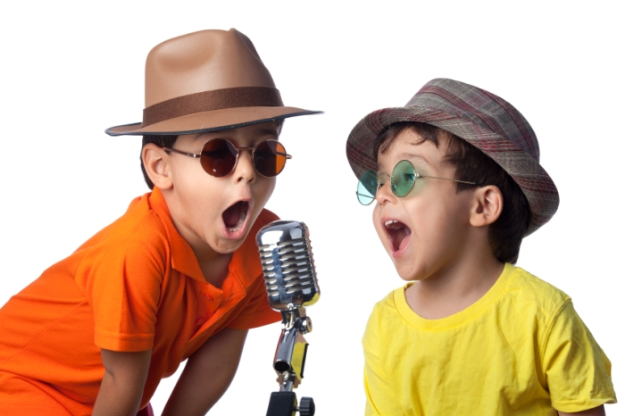
Müzik Alanındaki Yetenek Özellikleri:
1- Ritim ve melodiye diğer çocuklardan fazla tepkide bulunur.
2- Müzikle çok ilgilidir. Plak, kaset dinler. Nerede müzik etkinliği varsa ona katılmak ister.
3- Müzik parçaları yapmaya büyük istek ve çaba gösterir.
4- Başkaları ile şarkı söylerken onlara uymaktan hoşlanır.
5- Yaşıtlarına, duygu ve düşüncelerini anlatmak için sık sık müziği araç olarak kullanır.
6- Çeşitli müzik aletleri ile ilgilenir, onları çalmayı dener.
7- Müzisyenler, şarkıcılar ve müzik parçaları ile ilgili koleksiyonlar yapar.
8- Dinlediği müzik parçasını kısa zamanda öğrenir, anlamlı ve uygun şekilde söyleyebilir.

Slide 18
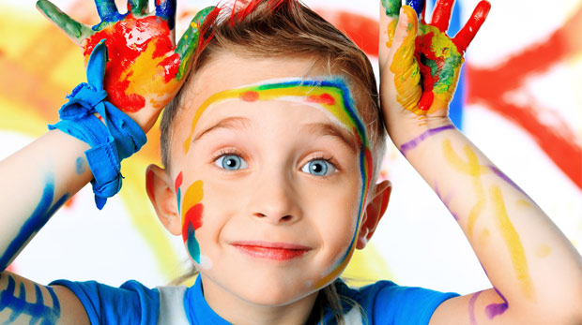
Resim Alanındaki Yetenek Özellikleri
1-.Çeşitli konularda çizimler yapar.
2- Resimler, planlar, resimlere derinlik verir ve parçalar arasında uygun oranlar kullanır.
3- Resim çalışmalarını ciddiye alır ve resim yapmaktan haz duyar.
4- Diğer çocukların yaptığından değişik çizimler yapar.
5- Resim yapma, çizme ve boyama için çok zaman harcar.
6- Resmi kendi yaşantılarını ve duygularını ifade etmek için başarılı olarak kullanır.
7- Diğer insanların, sanat-resim çalışmalarına ilgi duyar.
8- Diğerlerinin eleştirilerinden hoşlanır ve içlerinden yeni şeyler öğrenir
9- Çamurdan, sabundan, plastirinden vb. yumuşak gereçlerle üç boyutlu şeyler yapmaya özel ilgi gösterir.

Slide 21
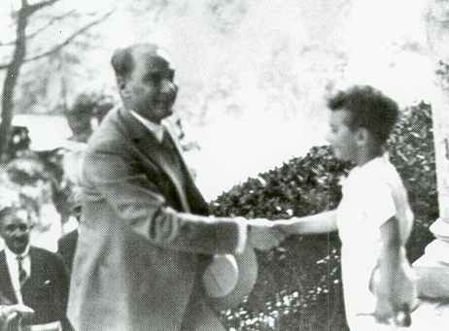
“Uygar dünyada yerimizi korumayı, sağlamlaştırmayı istiyorsak; yeteneğin her zerresine, zekanın her kıvılcımına ve maharetin en küçük ışığına bile ihtiyacımız vardır.”
M. Kemal ATATÜRK

